Slide 1


Výzva MAS č. 1 z OPZ:
Zaměstnanost
Seminář pro příjemce
8.2.2018 Jindřichův Hradec

Slide 2
Program semináře:
Představení výzvy
Podporované aktivity
Indikátory
Způsobilost výdajů
Proces hodnocení a výběr projektů
Publicita
IS KP 14+
Zpráva o realizaci
Důležité odkazy
Kontakty

Slide 3


Představení výzvy
Zaměstnanost

Slide 4
Základní informace:
Číslo výzvy 189/03_16_047/CLLD_15_01_239
Vyhlášení výzvy a zahájení příjmu žádostí: 29. 9. 2017, 8:00 hod.
Ukončení příjmu žádostí o podporu: 16. 11. 2018, 12:00 hod.

Slide 5
Představení výzvy
- Cíl výzvy
Zaměstnat osoby z problémových skupin, které se na území MAS dlouhodobě nenalézají a jsou vhodné zaměstnání
Přispět tak ke zvýšení zaměstnanosti
Viz dále v podporovaných aktivitách

Slide 6
Představení výzvy
- Termíny a alokace
FINANČNÍ ALOKACE VÝZVY
Rozhodná pro výběr projektů k financování: 5 000 000,- Kč
Minimální výše celkových způsobilých výdajů: 400 000,- Kč
Maximální výše celkových způsobilých výdajů: 5 000 000,- Kč
Maximální délka projektu: 36 měsíců
Nejzazší datum pro ukončení fyzické realizace projektu: 30. 9. 2021
FORMA PODPORY: ex - ante

Slide 7
Představení výzvy
- Oprávnění žadatelé a cílové skupiny
OPRÁVNĚNÍ ŽADATELÉ
Obce;
Dobrovolné svazky obcí;
Organizace zřizované obcemi;
Organizace zřizované kraji;
Příspěvkové organizace;
Nestátní neziskové organizace;
Obchodní korporace;
OSVČ;
Poradenské a vzdělávací instituce;
Poskytovatelé sociálních služeb;
Profesní a podnikatelská sdružení;
Sociální partneři;
Školy a školská zařízení

Slide 8
Představení výzvy
- Oprávnění žadatelé a cílové skupiny
CÍLOVÉ SKUPINY
Zaměstnanci
Zájemci o zaměstnání
Neaktivní osoby
Osoby s kumulací hendikepů na trhu práce
Uchazeči o zaměstnání
Uchazeči a zájemci o zaměstnání a neaktivní osoby mladší 25 let
Propuštění zaměstnanci
Osoby s nízkou úrovní kvalifikace
Osoby dlouhodobě či opakovaně nezaměstnané
Osoby nezaměstnané déle než 5 měsíců
Lidé mladší 30 let, kteří nejsou v zaměstnání, ve vzdělávání nebo v profesní přípravě
Uchazeči a zájemci o zaměstnání a neaktivní osoby ve věku 50 a více let
Osoby vracející se na trh práce po návratu z mateřské/rodičov ské dovolené

Slide 9
Představení výzvy
- Přímé náklady
Osobní náklady
Pracovní úvazky zaměstnance se nesmí překrývat a není možné, aby byl za stejnou práci placen vícekrát
Výše úvazku = maximálně 1,0 (součet veškerých úvazků zaměstnance u všech subjektů zapojených do projektu – příjemce a partneři), a to po celou dobu zapojení daného pracovníka do realizace projektu
Realizační tým projektu (RT) = zařazení mezi přímé/nepřímé náklady projektu dle pracovní náplně v projektu, dle vazby na CS – přímá x nepřímá vazba
PŘÍMÉ NÁKLADY: pouze přímá práce s CS nebo zajištění výstupu, který je určen k přímému využití CS
NEPŘÍMÉ NÁKLADY: projektový/finanční manažer a ostatní pozice (administrativní, podpůrné), které nepracují přímo s CS
Kapitola 6.4.1 Specifická část pravidel pro žadatele a příjemce

Slide 10
Představení výzvy
- Přímé náklady
Zařízení a vybavení a nákup spotřebního materiálu
Investiční výdaje – odpisovaný hmotný majetek (pořizovací cena vyšší než 40 tis. Kč) a nehmotný majetek (pořizovací cena vyšší než 60 tis. Kč), lze pořizovat i část investičního výdaje
Neinvestiční výdaje – neodpisovaný hmotný (pořizovací cena nižší než 40 tis. Kč) a nehmotný majetek (pořizovací cena nižší než 60 tis. Kč)
U nákupu vybavení pro realizační tým např. PC, lze do nákladů uvést pouze 1 ks na 1 úvazek, pokud je úvazek nižší, lze uplatnit pouze část PC vztahující se k danému úvazku (např. 0,3 úvazek = 0,3 ceny počítače)

Slide 11
Představení výzvy
- Přímé náklady
Nákup služeb
Dodání služby musí být nezbytné k realizaci projektu a musí vytvářet novou hodnotu
zpracování analýz, průzkumů, studií
lektorské služby
školení a kurzy
vytvoření nových publikací, školicích materiálů nebo manuálů, CD/DVD…
pronájem prostor pro práci s CS (např. pronájem učebny)

Slide 12
Představení výzvy
- Přímé náklady
Drobné stavební úpravy (do 40 tis. Kč)
Výdaje na drobné stavební úpravy jsou způsobilé pouze tehdy, pokud cena všech dokončených stavebních úprav v jednom zdaňovacím období nepřesáhne v úhrnu 40.000 Kč na každou jednotlivou účetní položku majetku
Drobná stavební úprava prostoru vymezenému na realizaci dané aktivity z daného projektu

Slide 13
Představení výzvy
- Nepřímé náklady kap. 6.4.15 – 6.4.16 Specifická pravidla pro žadatele
Nepřímé náklady mohou dosahovat maximálně 25 % přímých způsobilých nákladů projektu. Mezi nepřímé náklady patří následující položky:
Administrativa, řízení projektu (vč. finančního), účetnictví, personalistika, komunikační a informační opatření (publicita projektu), občerstvení a stravování a podpůrné procesy pro provoz projektu
Cestovní náhrady spojené s pracovními cestami realizačního týmu
Spotřební materiál, zařízení a vybavení (papíry, kancelářský materiál, čistící prostředky, zařízení a vybavení realizačního týmu, jejichž osobní náklady jsou hrazeny z NN)
Prostory pro realizaci projektu (využívané pro administraci projektu, energie, vodné, stočné)
Ostatní provozní výdaje (např. internet, telefon, poštovné, bankovní poplatky, pojistné smlouvy, správní poplatky, které nemají přímou vazbu na práci s CS

Slide 14
Představení výzvy
- Velikost nepřímých nákladů
Nepřímé náklady mohou dosahovat maximálně 25 % přímých způsobilých nákladů projektu
Podíl nákupu služeb na celkových přímých způsobilých nákladech projektu | Snížení podílu nepřímých nákladů oproti výše uvedenému procentu (25%)
Do 60 % včetně | 25 %
Více než 60 % a méně než 90 % | Snížení na 3/5 (60 %) základního podílu na 15 %
90 % a výše | Snížení na 1/5 (20 %) základního podílu, tj. 5 %

Slide 15

Podporované aktivity

Slide 16
Podporované aktivity
- Zaměstnanost
V každém projektu by měla být zařazena aktivita spojená s tvorbou nových udržitelných pracovních míst

Slide 17
Podporované aktivity
- Zaměstnanost
1) Příprava osob z cílových skupin ke vstupu či návratu na trh práce
Nástroje a činnosti vedoucí k motivaci a aktivizaci cílových skupin k nalezení zaměstnání a jeho udržení
Rozvoj základních kompetencí osob z cílových skupin za účelem snazšího uplatnění na trhu práce
Aktivity zaměřené na zvýšení orientace osob z cílových skupin v požadavcích trhu práce a realizace poradenských činností a programů, jejichž cílem je zjišťování osobnostních a kvalifikačních předpokladů osob pro volbu povolání za účelem zprostředkování vhodného zaměstnání

Slide 18
Podporované aktivity
- Zaměstnanost
2) Zvyšování zaměstnanosti cílových skupin
Podpora spolupráce lokálních partnerů na trhu práce
Podpora vytváření nových pracovních míst
Podpora zahájení podnikatelské činnosti
3) Podpora udržitelnosti cílových skupin na trhu práce
Podpora flexibilních forem zaměstnání
Podpora zaměstnanců
Zprostředkování dočasného přidělení zaměstnance k jinému zaměstnavateli

Slide 19
Podporované aktivity
- Zaměstnanost
4) Podpora prostupného zaměstnávání
Aktivity umožňující za pomoci doprovodných opatření podle individuálních potřeb (podporované zaměstnávání, komplexní práce s cílovou skupinou) postupné zapojování dlouhodobě nezaměstnaných osob a osob s minimálními pracovními zkušenostmi na trh práce, získávání pracovních návyků a zkušeností, a to i s využitím nástrojů podpory zaměstnanosti, které povedou k dlouhodobému uplatnění těchto osob na trhu práce
Zvyšování motivace zaměstnanců k vytváření udržitelných pracovních míst s využitím nástrojů jako jsou pracovní místa na zkoušku, pracovní místa ve prospěch obcí a veřejně prospěšných institucí, pracovní místa v soukromých zaměstnavatelů, krátkodobé pracovní příležitosti, sezonní pracovní místa, pracovní trénink, placené odborné praxe a stáže, mentoring apod.

Slide 20
Představení výzvy
- Příklady
1) Příprava osob z cílových skupin ke vstupu či návratu na trh práce
Podpora pracovního uplatnění osob se zdravotním postižením
Profilace a targeting
JOB kluby
Řízené poradenství ke změně kvalifikace
Získání či obnova pracovních návyků, formou mentoringu
Pracovní a kariérové poradenství (ambulantní a terénní forma)
Bilanční a pracovní diagnostika, ergo diagnostika
Rekvalifikace a další profesní vzdělávání
Jazykové vzdělávání, PC kurzy, rozvoj finanční gramotnosti, soft skills, podpora čtenářské a numerické gramotnosti

Slide 21
Představení výzvy
- Příklady
2) Příprava osob z cílových skupin ke vstupu či návratu na trh práce
Možné doplnit o zajištění doprovodných služeb typu:
Dluhové poradenství
Rodinné poradenství
Psychologické poradenství
Poradenství v oblasti bydlení
Apod.

Slide 22
Představení výzvy
- Nebudou podporovány
Příprava osob z cílových skupin ke vstupu či návratu na trh práce
Kariérové poradenství pro žáky ZŠ
Pouze rekvalifikace a další vzdělávání bez přímé uplatnitelnosti osob z cílových skupin na trhu práce
Podpora a poradenství v rozvoji lidských zdrojů v podnicích
Aktivity systémového charakteru (např. informační, analytické a monitorovací systémy trhu práce, tvorba systémů dalšího profesního vzdělávání)

Slide 23
Představení výzvy
- Popis podporovaných aktivit
Zvyšování zaměstnanosti cílových skupin
a) Podpora spolupráce lokálních partnerů na trhu práce
b) Podpora vytváření nových pracovních míst
c) Podpora zahájení podnikatelské činnosti

Slide 24
Představení výzvy
- Příklady podporovaných aktivit
Zvyšování zaměstnanosti cílových skupin
a) Podpora spolupráce lokálních partnerů na trhu práce:
Podpora vzájemné spolupráce subjektů veřejného, neziskového a soukromého sektoru na úrovni MAS s cílem pomoci cílovým skupinám při uplatnění na trhu práce, a to i s využitím nových a netradičních metod podporujících zaměstnanost na lokální úrovni
Monitoring lokálního trhu práce pro potřeby zprostředkování pracovních míst cílovým skupinám
Vytvoření a provoz lokální burzy práce nebo job centra

Slide 25
Představení výzvy
- Nebude podporováno
Zvyšování zaměstnanosti cílových skupin
a) Podpora spolupráce lokálních partnerů na trhu práce:
Mzdové příspěvky na vytvoření pracovních míst v sociálních službách, které jsou hrazeny z vyrovnávací platby (viz Rozhodnutí Komise č.2012/21/EU)
Přijetí předchozích zaměstnanců na uvolněná pracovní místa
Projekty založené pouze na systémových aktivitách a projekty zaměřené pouze na lokální burzy práce

Slide 26
Představení výzvy
- Příklady podporovaných aktivit
Zvyšování zaměstnanosti cílových skupin
b) Podpora vytváření nových pracovních míst:
Tvorba pracovních míst pro osoby z cílových skupin
Podpora uplatnění na trhu práce formou příspěvku na úhradu mzdových nákladů zaměstnavatelům (může zakládat veřejnou podporu)
Příspěvek na zapracování (poskytuje se zaměstnavateli, pokud přijímá do pracovního poměru uchazeče o zaměstnání, kterému je věnována zvýšená péče)

Slide 27
Představení výzvy
- Příklady podporovaných aktivit
Zvyšování zaměstnanosti cílových skupin
c) Podpora zahájení podnikatelské činnosti:
Aktivity před zahájením podnikání a na ně navazující aktivity po zahájení podnikání formou vzdělávání a poradenství
Podpora osob, které při zahájení projektu nebyly OSVČ (neměly oprávnění), nevylučuje se ale jejich předchozí zařazení mezi OSVČ, které již bylo ukončeno, nebo přerušeno (podpora pro osoby, které zahájí podnikání, může trvat maximálně 2 roky po zahájení podnikání a bude se jednat o veřejnou podporu)
Doporučuje se do projektu v rámci vhodné cílové skupiny zařadit aktivitu diagnostiky, která přispěje k výběru vhodných osob

Slide 28
Představení výzvy
- Popis podporovaných aktivit
Podpora udržitelnosti cílových skupin na trhu práce
a) Podpora flexibilních forem zaměstnání
b) Podpora zaměstnanců
c) Zprostředkování dočasného přidělení zaměstnance k jinému zaměstnavateli

Slide 29
Představení výzvy
- Příklady podporovaných aktivit
Podpora udržitelnosti cílových skupin na trhu práce
a) Podpora flexibilních forem zaměstnání:
Vytváření podmínek pro snazší uplatnění cílových skupin na trhu práce prostřednictvím flexibilních forem zaměstnávání (včetně poskytování mzdových příspěvků na nově vytvořená pracovní místa; může zakládat veřejnou podporu)
Mezi flexibilní formy zaměstnání patří například zkrácený úvazek, rotace na pracovním místě, sdílení pracovního místa, práce na dálku

Slide 30
Představení výzvy
- Příklady podporovaných aktivit
Podpora udržitelnosti cílových skupin na trhu práce
b) Podpora zaměstnanců:
Poradenství a rekvalifikace pro zaměstnance ve výpovědi
Vzdělávání nových zaměstnanců, kteří byli v projektech přijati na nově vytvořená nebo uvolněná pracovní místa (může zakládat veřejnou podporu)

Slide 31
Představení výzvy
- Příklady podporovaných aktivit
Podpora udržitelnosti cílových skupin na trhu práce
b) Podpora zaměstnanců:
Práce na zkoušku (tzv. „ochutnávky“), při kterých není vyplácena zaměstnanci odměna (nutný soulad s §109 zákona č. 262/2006 Sb., zákoník práce: „Za vykonanou práci přísluší zaměstnanci mzda, plat nebo odměna z dohody“)
Poskytování mzdových příspěvků již zaměstnaným či podnikajícím osobám z cílových skupin

Slide 32
Představení výzvy
- Příklady podporovaných aktivit
Podpora udržitelnosti cílových skupin na trhu práce
c) Zprostředkování dočasného přidělení zaměstnance k jinému zaměstnavateli:
Zprostředkování dočasného přidělení zaměstnance k jinému zaměstnavateli dle §43a zákona č. 262/2006 Sb., zákoník práce (nejedná se o agenturní zaměstnávání). Veřejnou podporu získá ten zaměstnavatel, kterému vznikne výhoda při dočasném přidělení zaměstnance v případě čerpání mzdového příspěvku.

Slide 33
Představení výzvy
- Popis podporovaných aktivit
Podpora prostupného zaměstnávání:
a) Prostupné zaměstnávání

Slide 34
Představení výzvy
- Popis podporovaných aktivit
Podpora prostupného zaměstnávání:
a) Prostupné zaměstnávání
Aktivity umožňující za pomoci doprovodných opatření podle individuálních potřeb (podporované zaměstnávání, komplexní práce s cílovou skupinou) postupné zapojování dlouhodobě nezaměstnaných osob a osob s minimálními pracovními zkušenostmi na trh práce, získávání pracovních návyků a zkušeností, a to i s využitím nástrojů podpory zaměstnanosti, které povedou k dlouhodobému uplatnění těchto osob na trhu práce.
Zvyšování motivace zaměstnavatelů k vytváření udržitelných pracovních míst s využitím nástrojů jako jsou pracovní místa na zkoušku, pracovní místa ve prospěch obcí a veřejně prospěšných institucí, pracovní místa u soukromých zaměstnavatelů, krátkodobé pracovní příležitosti, sezónní pracovní místa, pracovní trénink, placené odborné praxe a stáže, mentoring apod.

Slide 35

Indikátory

Slide 36
Indikátory
nástroje pro měření dosažených efektů projektových aktivit
Indikátory výstupů
Indikátory výsledků
Žadatel volí pouze ty indikátory z výzvy, které jsou relevantní pro jeho projekt
Ve zprávách o realizaci projektu se uvádějí kumulativně – souhrnně za období od počátku projektu do konce příslušného monitorovacího období

Slide 37
Indikátory
- Pravidla a povinnosti s indikátory
Povinnost stanovit v žádosti cílové hodnoty indikátorů
  Včetně popisu způsobu stanovení této hodnoty
Nastavení je závazné
  Úprava – podstatnou změnou
  Při nesplnění - sankce
Průběžné sledování jejich naplnění
  Ve zprávách o realizaci projektu
Prokazatelnost vykazovaných hodnot
  Záznamy o každém klientovi, prezenční listiny atd. ověřitelné případnou kontrolou, monitorovací listy

Slide 38
Indikátory
- Sankce při nesplnění závazků týkajících se indikátorů
Celková míra naplnění indikátorů výstupů vzhledem Sankce:
k závazkům dle právního aktu:
Méně než 85 % a zároveň alespoň 70 % 15 %
Méně než 70 % a zároveň alespoň 55 % 20 %
Méně než 55 % a zároveň alespoň 40 % 30 %
Méně než 40 % 50 %

Slide 39
Indikátory
- Indikátory se závazkem
Hodnoty, které jsou chápány jako závazek žadatele, kterého má dosáhnout díky realizaci projektu
Kód | Název indikátoru | Měrná jednotka | Typ indikátoru
60000 | Celkový počet účastníků | Účastníci | Výstup

Slide 40
Indikátory
- Indikátory bez závazku
Hodnoty, které nepředstavují závazek žadatele, ale které je nutné sledovat (žadatel má povinnost vyplnit cílovou hodnotu indikátorů, u nerelevantních je možno uvést hodnotu 0.)
Kód | Název indikátoru | Měrná jednotka | Typ indikátoru
50130 | Počet osob pracujících v rámci flexibilních forem práce | Osoby | Výsledek
50105 | Počet zaměstnavatelů, kteří podporují flexibilní formy práce | Podniky | Výstup
80500 | Počet napsaných a zveřejněných analytických a strategických dokumentů (vč. evaluačních) | Dokumenty | Výstup

Slide 41
Indikátory
- Indikátory bez závazku
Hodnoty, které nepředstavují závazek žadatele, ale které je nutné sledovat (žadatel má povinnost vyplnit cílovou hodnotu indikátorů, u nerelevantních je možno uvést hodnotu 0.)
Kód | Název indikátoru | Měrná jednotka | Typ indikátoru
62500 | Účastníci v procesu vzdělávání/odborné přípravy po ukončení své účasti | Osoby | Výsledek
62600 | Účastníci, kteří získali kvalifikaci po ukončení své účasti | Osoby | Výsledek
62800 | Znevýhodnění účastníci, kteří po ukončení své účasti hledají zaměstnání, jsou v procesu vzdělání/odborné přípravy, rozšiřují si kvalifikaci nebo jsou zaměstnaní, a to i OSVČ | Osoby | Výsledek

Slide 42

Způsobilost výdajů

Slide 43
Způsobilost výdajů
- Způsobilý výdaj, je výdaj, který
je v souladu s právními předpisy (tj. zejména legislativou EU a ČR);
je v souladu s pravidly programu a s podmínkami poskytnutí podpory;
je přiměřený (viz níže);
vzniknul v době realizace projektu, kdy datum zahájení i datum ukončení realizace specifikuje právní akt (nejpozději však 31. 12. 2021), a byl uhrazen (pokud je to relevantní) nejpozději do okamžiku ukončení administrace závěrečné zprávy o realizaci projektu, resp. závěrečné žádosti o platbu;
splňuje podmínky územní způsobilosti (tj. váže se na aktivity projektu, které jsou územně způsobilé);
je řádně identifikovatelný, prokazatelný a doložitelný;
je nezbytný pro dosažení cílů projektu.

Slide 44
Způsobilost výdajů
- Věcná způsobilost
Informace ke způsobilým výdajům jsou k dispozici v kapitole 6 Specifické části pravidel pro žadatele a příjemce v rámci OPZ
Kategorie způsobilých výdajů v režimu úplného vykazování
Osobní náklady
  Mzdy a platy nových zaměstnanců – pracovní smlouvy (PS), dohoda o pracovní činnosti (DPČ),
Cestovné
  Cestovné ani jízdné členů realizačního týmu ani dětí není způsobilým přímým výdajem. Cestovné pečujících osob spadá do nepřímých nákladů projektu, cestové dětí nemůže být součástí projektového rozpočtu.
Nákup zařízení a vybavení
  Způsobilým výdajem projektu je vybavení samotného zařízení, které je pracovištěm pečujících osob (nábytek, hračky, hry, výtvarné či sportovní potřeby, vybavení pro příměstské tábory apod.). Pozor na kancelářské potřeby, které spadají do nepřímých nákladů.

Slide 45
Způsobilost výdajů
- Věcná způsobilost
Drobné stavební úpravy
  Z přímých nákladů je možno financovat stavební úpravy prostor zařízení určených pro práci s dětmi. V případě stavebních úprav pro projekt samotný (např. pracoviště projektového manažera) by se jednalo o nepřímé náklady.
Nákup služeb
Doprava dětí do/ze školy je možná pouze za předpokladu, že je nezbytná pro realizaci projektu s ohledem na cílovou skupinu, a je efektivní a hospodárná.
Do této kapitoly je možné zařadit také služby péče o děti (v případě, že by vychovatelky nebyly členkami realizačního týmu a pracovaly by na živnostenský list).
Nájemné využívané k administraci projektu je součástí nepřímých nákladů.

Slide 46
Způsobilost výdajů
- Časová způsobilost
Náklady vzniklé v době realizace projektu
Datum zahájení realizace projektu nesmí přecházet datu vyhlášení výzvy MAS

Slide 47

Proces hodnocení a výběru projektů

Slide 48
Proces hodnocení a výběru projektu
Problematika hodnocení přijatelnosti a formálních náležitostí, věcné hodnocení a výběru projektů
Viz. příloha č. 1 Výzvy MAS – Informace o způsobu hodnocení a výběru projektů
Viz. Specifická část pravidel pro žadatele a příjemce v rámci OPZ
Proces hodnocení a výběru projektů zajišťuje MAS Česká Kanada
Žádosti předložené jiným způsobem a v jiném termínu než umožňuje výzva, nejsou akceptovány

Slide 49
Proces hodnocení a výběru projektu
Výsledkem výběru je seznam žádostí o podporu, které MAS navrhuje ke schválení - tento seznam předá MAS Řídícímu orgánu OPZ – ŘO OPZ provede závěrečné ověření způsobilosti vybraných projektů a kontrolu administrativních postupů MAS
Jednokolová výzva s jednou uzávěrkou pro podání žádosti – jednokolové hodnocení
Proces hodnocení a výběru projektů – ukončen nejpozději do 5 měsíců od data ukončení příjmu žádostí o podporu

Slide 50
Proces hodnocení a výběru projektu
- Hodnocení přijatelnosti a formálních náležitostí
První fáze hodnocení projektů
Posouzení základních věcných a administrativních požadavků
Provádějí pracovníci kanceláře MAS Česká Kanada
Lhůta max. 30 pracovních dnů od ukončení příjmu žádostí o podporu
Kritéria přijatelnosti jsou neopravitelná
Kritéria formálních náležitostí jsou opravitelná – žadatel vyzván 1 x k opravě nebo doplnění ve lhůtě 5 pracovních dnů
Hodnotí se podle kontrolních otázek uvedených pro každé kritérium (ANO/NE)

Slide 51
Proces hodnocení a výběru projektu
- Hodnocení přijatelnosti a formálních náležitostí
Kritéria hodnocení přijatelnosti
Oprávněnost žadatele
Partnerství
Cílové skupiny
Celkové způsobilé výdaje
Aktivity
Horizontální principy
Trestní bezúhonnost
Soulad projektu s SCLLD
Ověření administrativní, finanční a provozní kapacity žadatele
Kritéria formálních náležitostí
Úplnost a forma žádosti
Popis žádosti
MAS zasílá informace o výsledku hodnocení – lhůta 15 kalendářních dní ode dne doručení informace na podání Žádosti o přezkum u negativně hodnocených Žádostí o podporu

Slide 52
Proces hodnocení a výběru projektu
- Věcné hodnocení
Druhá fáze hodnocení projektů
Hodnocení kvality
Provádí Výběrová komise MAS Česká Kanada (min. tříčlenná, složená ze zástupců VK) na základě zpracovaného odborného posudku
Pouze žádosti o podpory, které uspěly v 1. fázi hodnocení
Lhůta max. 50 pracovních dnů od ukončení hodnocení FN a P
Mohou být Výběrovou komisí vymezeny podmínky pro úpravu projektů ze strany žadatele, za kterých by měl být projekt podpořen

Slide 53
Proces hodnocení a výběru projektu
- Věcné hodnocení
Skupina kritérií (max. počet bodů) | Název kritéria (max. počet bodů)
I. Potřebnost (35) | Vymezení problému a cílové skupiny (35)
II. Účelnost (30) | Cíle a konzistentnost projektu (25)
 | Způsob ověření dosažení cíle projektu (5)
III. Efektivnost a hospodárnost (20) | Efektivita projektu, rozpočet (15)
 | Adekvátnost indikátorů (5)
IV. Proveditelnost (15) | Způsob realizace aktivita jejich návaznost (10)
 | Způsob zapojení cílové skupiny (5)

Slide 54
Proces hodnocení a výběru projektu
- Věcné hodnocení
Výběrová komise odpovídá u každého kritéria na Hlavní otázku (+ pomocné podotázky)
Využívá 4 deskriptory:
1. Velmi dobré 100 % max. dosažitelného počtu bodů v kritériu
2. Dobré 75 % max. dosažitelného počtu bodů v kritériu
3. Dostatečné 50 % max. dosažitelného počtu bodů v kritériu
4. Nedostatečné 25 % max. dosažitelného počtu bodů v kritériu
Deskriptor 4 je eliminační – získání tohoto deskriptoru nejméně u jednoho kritéria -> Žádost o podporu nesplnila podmínky věcného hodnocení

Slide 55
Proces hodnocení a výběru projektu
- Věcné hodnocení
Max. počet bodů věcného hodnocení - 100 bodů
Žádost musí získat min. 50 bodů, aby splnila podmínky věcného hodnocení a všechny hlavní otázky musí být hodnoceny deskriptory 1 – 3
MAS zasílá informaci o výsledku hodnocení -> lhůta 15 kalendářních dní ode dne doručení informace na podání Žádosti o přezkum u negativně hodnocených Žádostí o podporu

Slide 56
Proces hodnocení a výběru projektu
- Výběr projektů
Provádí Programový výbor MAS do 20 pracovních dní od ukončení věcného hodnocení
Programový výbor MAS stanoví pořadí projektů a provede výběr Žádostí o dotaci dle bodového hodnocení a aktuálních finančních prostředků alokovaných na danou výzvu v souladu s nastavenými postupy MAS Česká Kanada
Programový výbor MAS nemůže měnit pořadí projektů ani hodnocení žádosti o podporu
MAS současně upozorňuje, že tento závěr ještě předává k závěrečnému ověření způsobilosti projektů a ke kontrole administrativních postupů na ŘO OPZ

Slide 57
Proces hodnocení a výběru projektu
- Hodnocení a výběr projektů – shrnutí a lhůty
Hodnocení FN a P: do 30 pracovních dní ze strany MAS (po ukončení příjmu žádostí)
  Odvolání: do 15 kalendářních dní ze strany žadatele (po obdržení výsledku – prostřednictvím depeše se lze statutární zástupce může vzdát odvolání)
Věcné hodnocení: do 50 pracovních dní ze strany MAS (po ukončení FN a P)
  Odvolání: do 15 kalendářních dní ze strany žadatele (po obdržení výsledku - prostřednictvím depeše se lze statutární zástupce může vzdát odvolání)
Výběr projektů: do 20 pracovních dní ze strany MAS (po ukončení věcného hodnocení)
Závěrečné ověření způsobilosti: ŘO provádí neprodleně dle administrativních kapacit
Vydání právního aktu u doporučených žádostí: do 3 měsíců ze strany ŘO OPZ
Odeslání první zálohové platby: do 10 pracovních dní od vydání právního aktu Další zálohové platby v půlročním intervalu – vždy se Zprávou o realizaci projektu

Slide 58
Publicita

Slide 59
Publicita
Alespoň 1 povinný plakát min. A3 s informacemi o projektu a minimálně s logem MAS Česká Kanada – je možno využít el. šablonu z www.esfcr.cz
https://www.esfcr.cz/detail-clanku/-/asset_publisher/BBFAoaudKGfE/content/sablony-pro-vytvoreni-nastroju-povinne-publicity
  Po celou dobu realizace projektu
  V místě realizace projektu snadno viditelném pro veřejnost, např. vstupní prostory budovy
  Pokud je projekt realizován na více místech, bude umístěn na všech těchto místech
  Pokud nelze plakát umístit v místě realizace projektu, bude umístěn v sídle příjemce
  Pokud příjemce realizuje více projektů OPZ v jednom místě, je možné pro všechny tyto projekty umístit pouze jeden plakát

Slide 60

IS KP14+

Slide 61
IS KP14+
Součást monitorovacího systému do kterého vkládají žadatelé své žádosti o evropské dotace ze všech operačních programů v období 2014-2020 (vyjma dotací v zemědělství)
On-line aplikace
  Nevyžaduje instalaci do PC
  Vyžaduje registraci s platnou emailovou adresou a telefonním číslem
Edukační videa
http://strukturalni-fondy.cz/cs/jak-na-projekt/Elektronicka-zadost/Edukacni-videa
Pokyny k vyplnění žádosti v IS KP14+
https://www.esfcr.cz/formulare-a-pokyny-potrebne-v-ramci-pripravy-zadosti-o-podporu-opz/-/dokument/797956
!!! K práci v IS KP14+ budou nápomocni pracovníci kanceláře MAS !!!

Slide 64
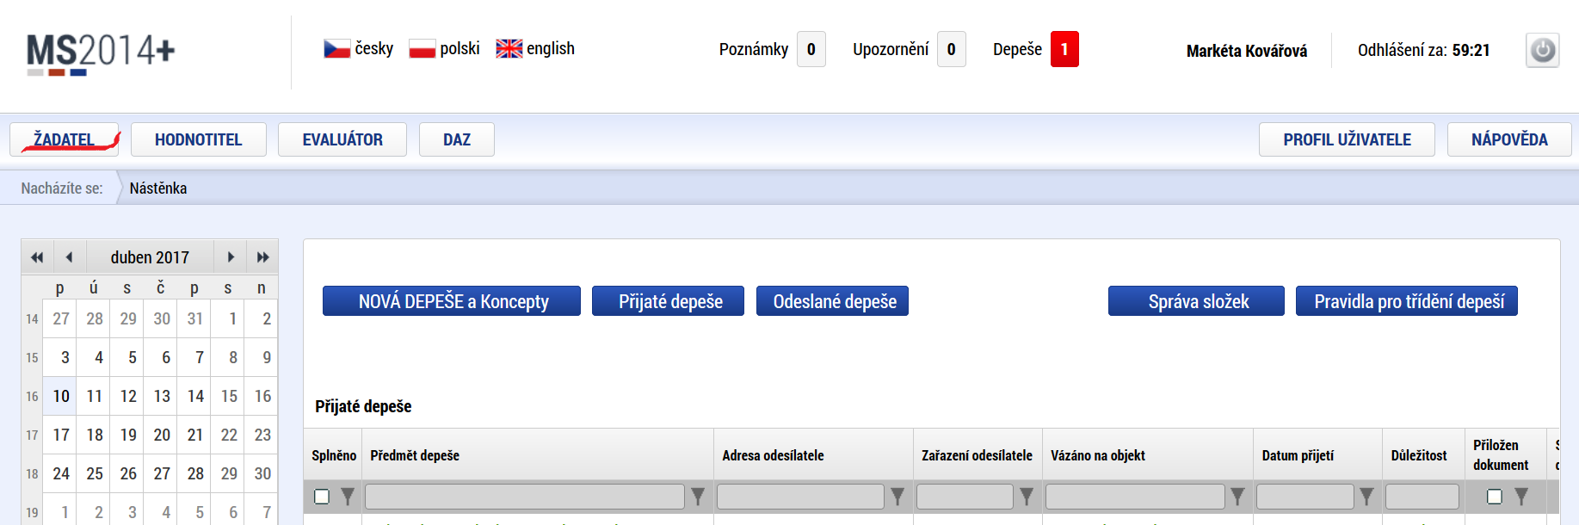

Slide 65
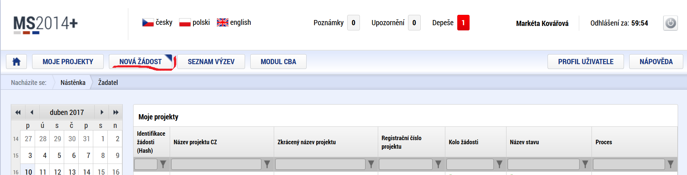

Slide 66
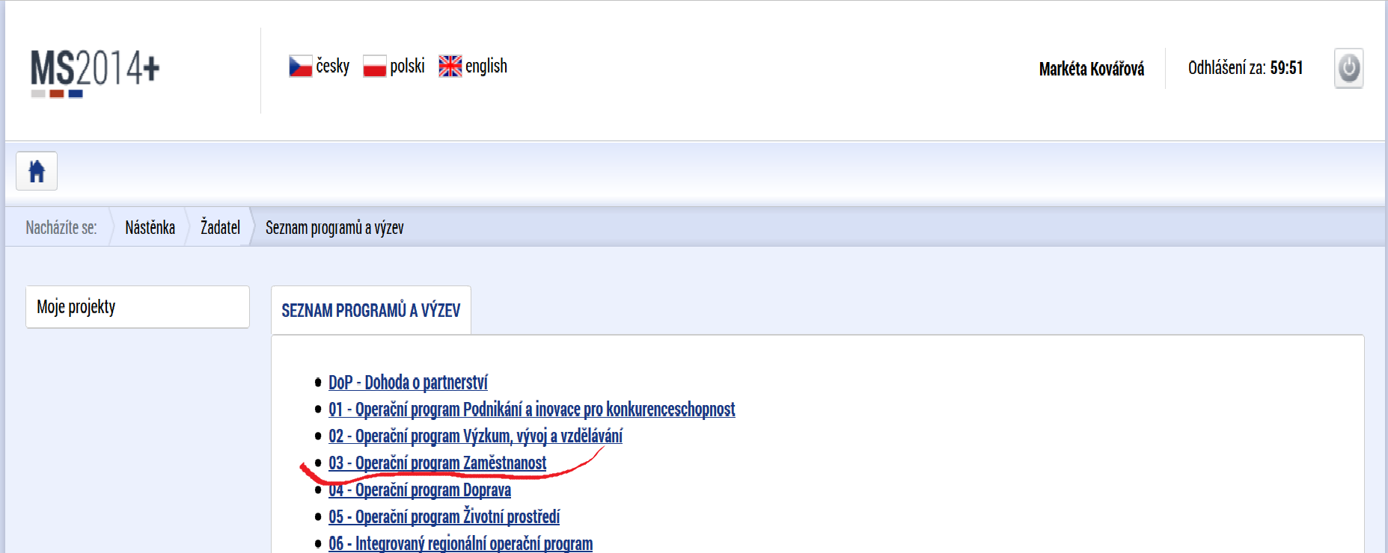

Slide 67
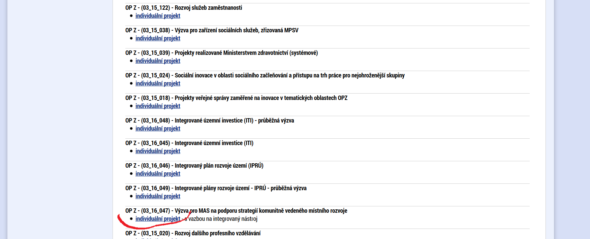

Slide 68
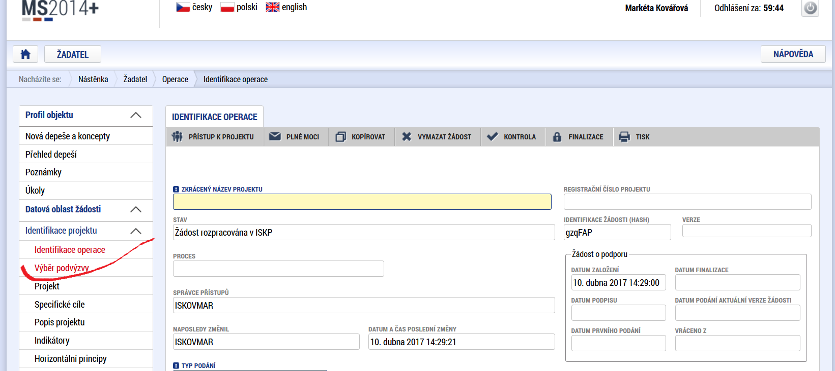

Slide 69
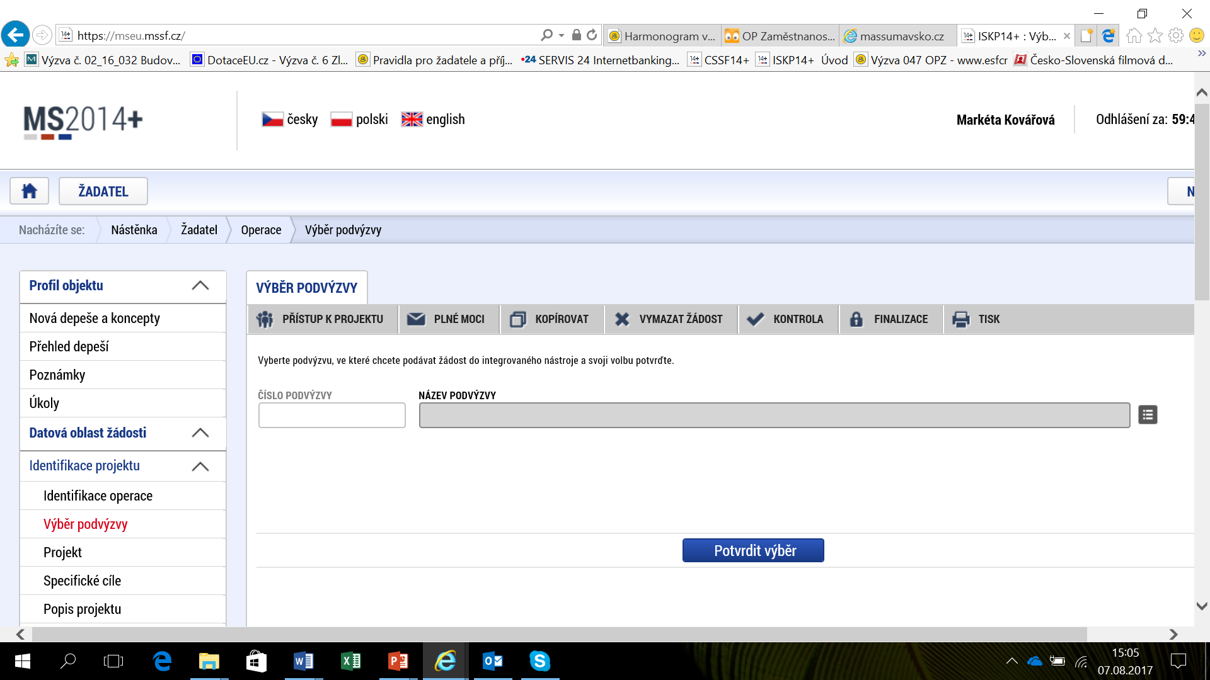

Slide 70
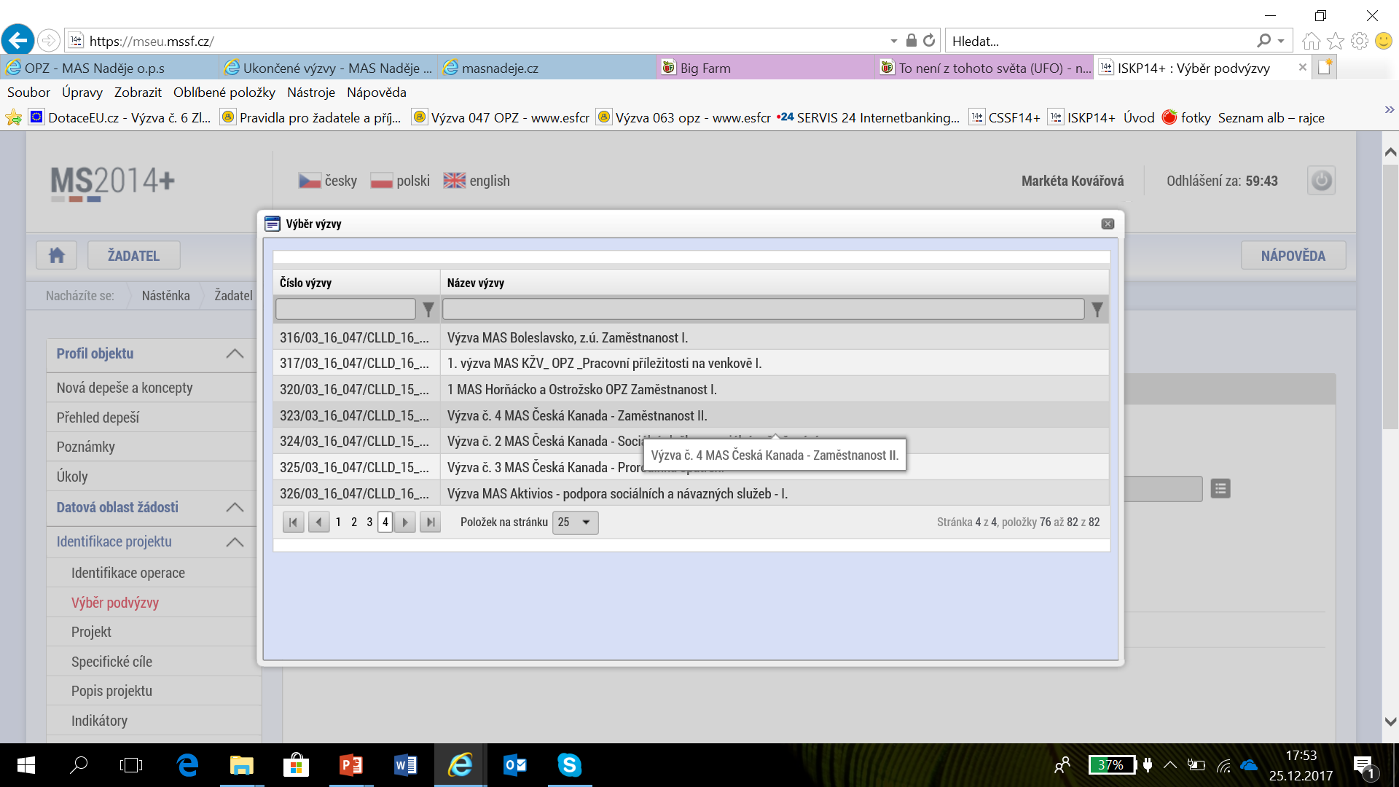

Slide 71
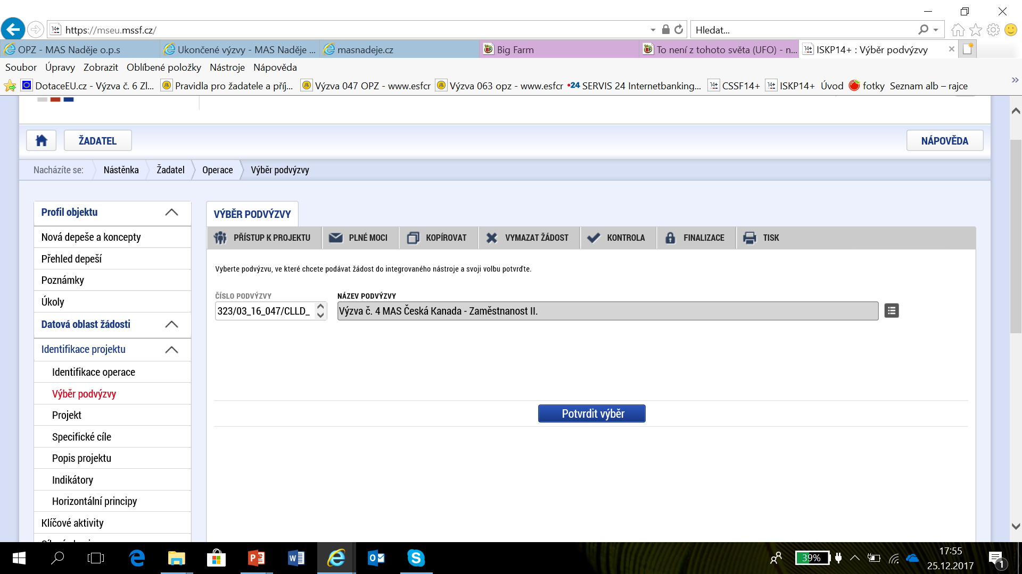

Slide 73
IS KP14+
- Postup při podávání žádosti
Registrace do systému ISKP14+
https://mseu.mssf.cz/
(!!Jen v prohlížeči Microsoft Internet Explorer)
Vyplnění elektronické verze žádosti
Finalizace elektronické verze žádosti
Podepsání a odeslání elektronické verze žádosti
!!Veškeré žádosti se zasílají jen v elektronické podobě prostřednictvím ISKP14+
!!Zřízení elektronického podpisu před podáním/odesláním žádosti

Slide 74
IS KP14+
- Elektronický podpis
Elektronický podpis = kvalifikovaný certifikát
Platnost 1 rok
Poskytovatelé:
  PostSignum České pošty (Czech Point)
  První certifikační autorita
  Eidentity

Slide 75

ZPRÁVA O REALIZACI

Slide 76
ZPRÁVA O REALIZACI
Předkládá se prostřednictvím IS KP14+ do 30 dnů po ukončení každého monitorovacího období
Monitorovací období trvá zpravidla 6 měsíců
ŘO OPZ provádí kontrolu Zprávy o realizaci do 40 pracovních dní ode dne jejího předložení

Slide 77

DŮLEŽITÉ ODKAZY

Slide 78
DŮLEŽITÉ ODKAZY
Obecná část pravidel pro žadatele a příjemce v rámci OPZ
https://www.esfcr.cz/file/9002/
Specifická část pravidel pro žadatele a příjemce v rámci OPZ
https://www.esfcr.cz/file/9003/
Výzva MAS č. 1 včetně příloh
http://www.masck.cz/dokumenty-ke-stazeni/category/14-operacni-program-zamestnanost.htmlhttp://
Dokumenty MPSV vydané pro potřeby OPZ
https://www.esfcr.cz/dokumenty-opz
Příručka pro hodnotitele
https://www.esfcr.cz/prirucka-pro-hodnotitele-opz

Slide 79

DĚKUJEME ZA POZORNOST A TĚŠÍME SE NA VAŠE PROJEKTOVÉ ZÁMĚRY

